Slide 1






  Trường Tiểu học Sài Đồng
  Giáo viên: Thẩm Thị Lan Anh
  Môn Toán lớp 2
Chủ đề 5: Làm quen với hình phẳng
Bài 28: Luyện tập chung
Bản quyền thuộc về: FB Hương Thảo - https://www.facebook.com/huongthaoGADT/
Notes:
Bài giảng thiết kế bởi: Hương Thảo - tranthao121004@gmail.com

Slide 2

GIÚP MÈO CON BẮT CHUỘT

Slide 3

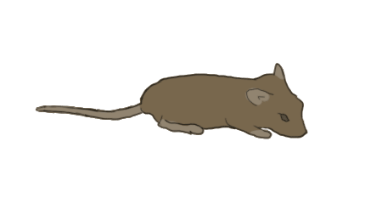
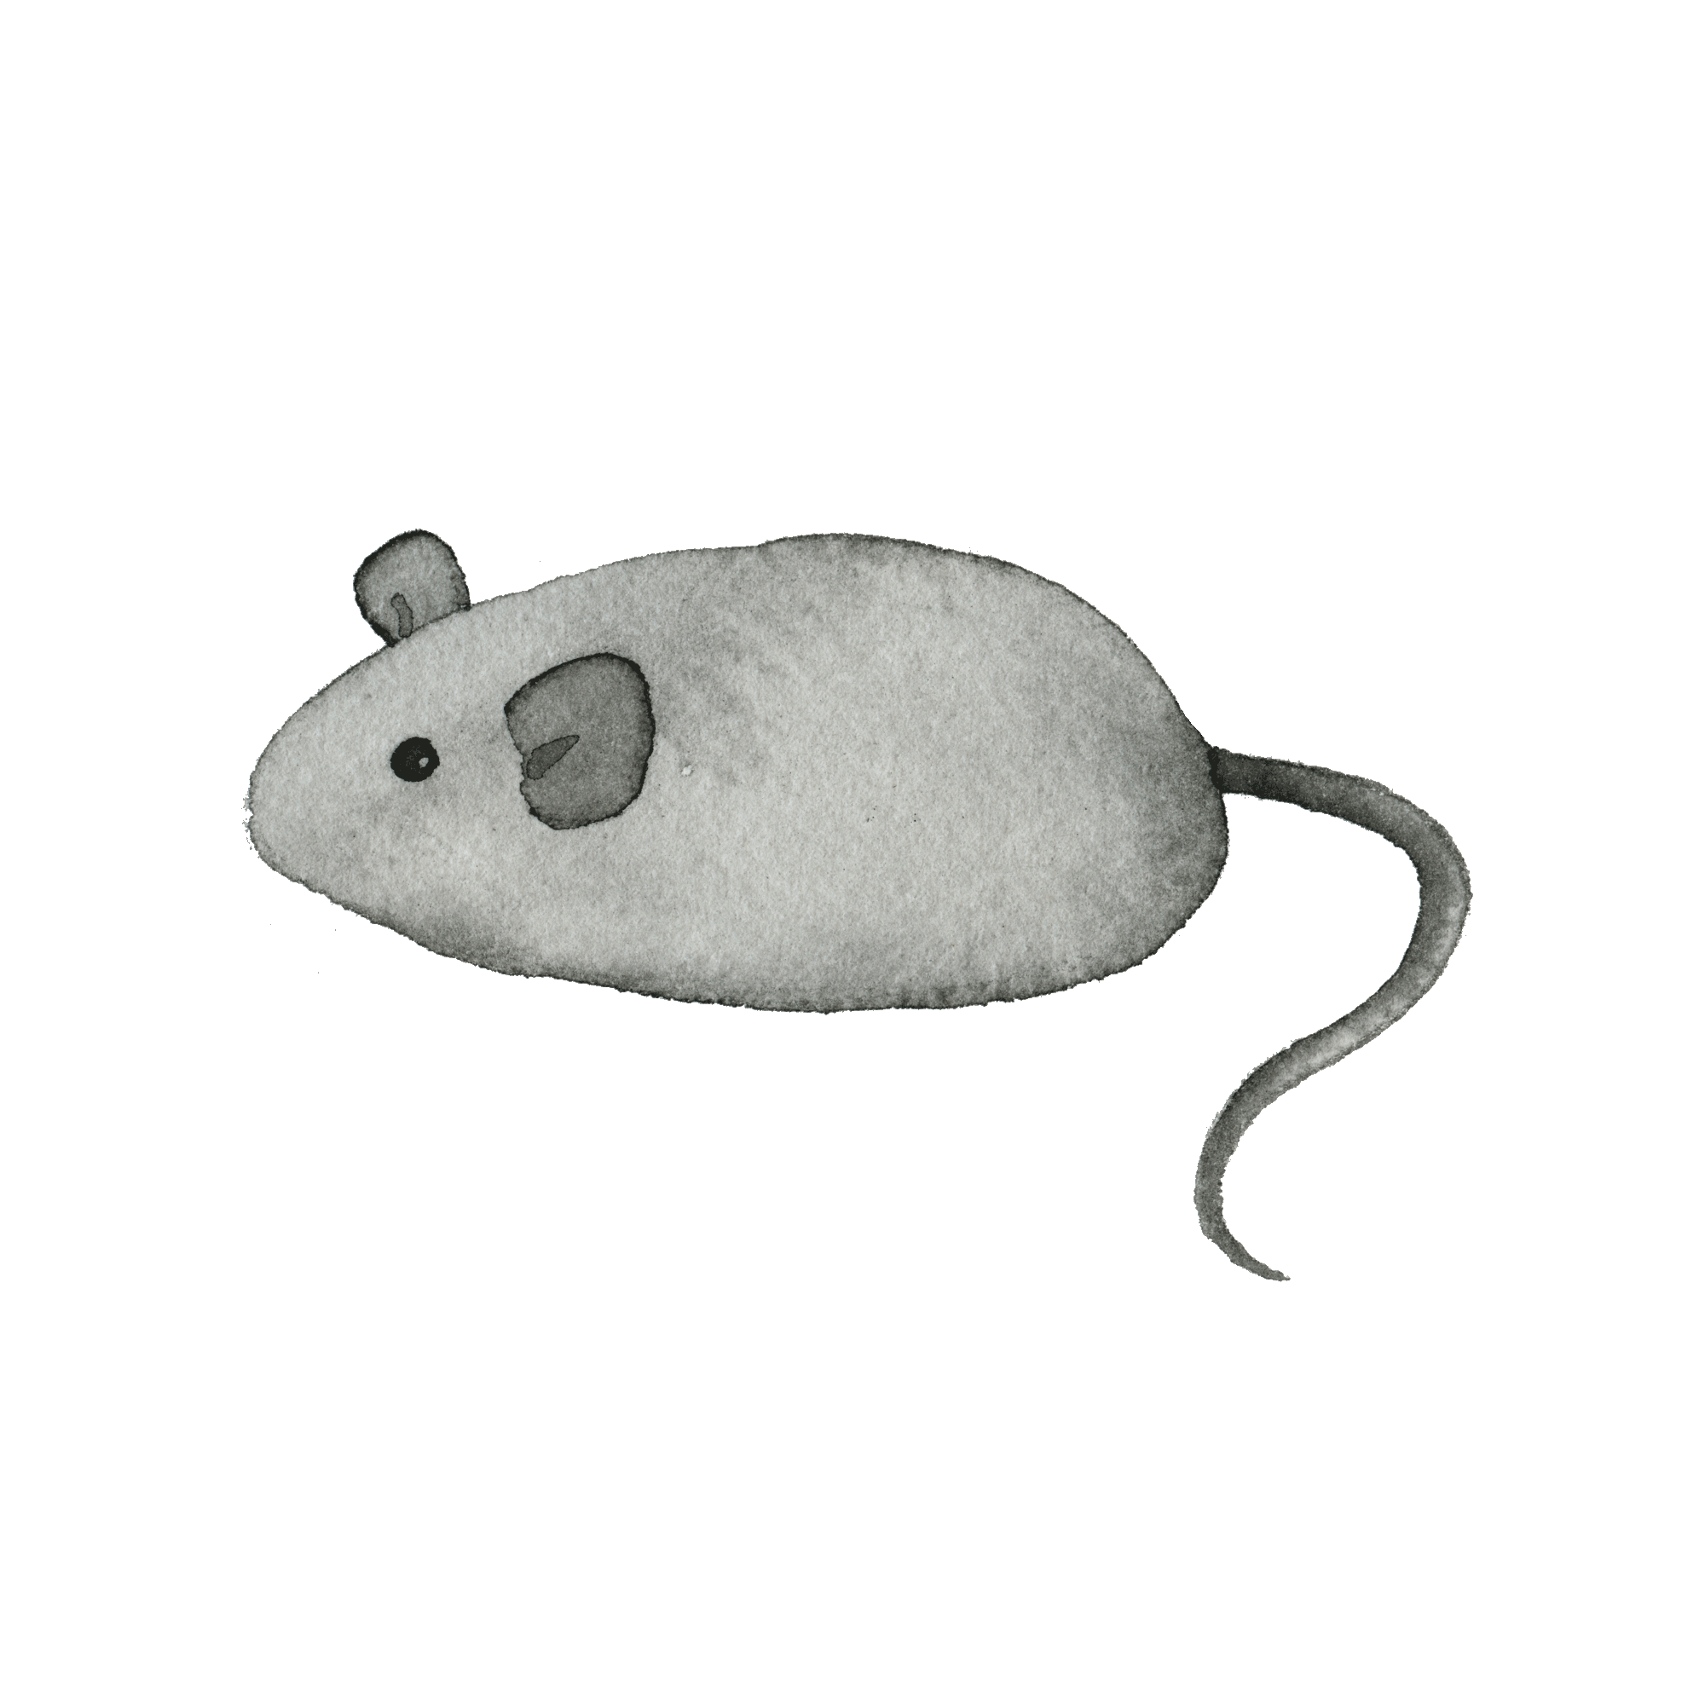

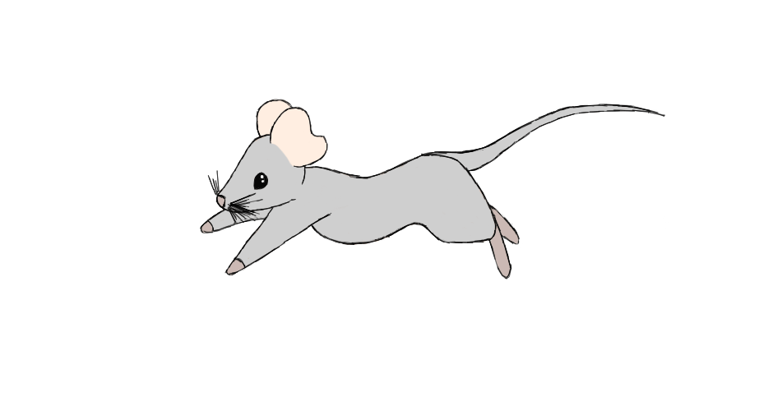
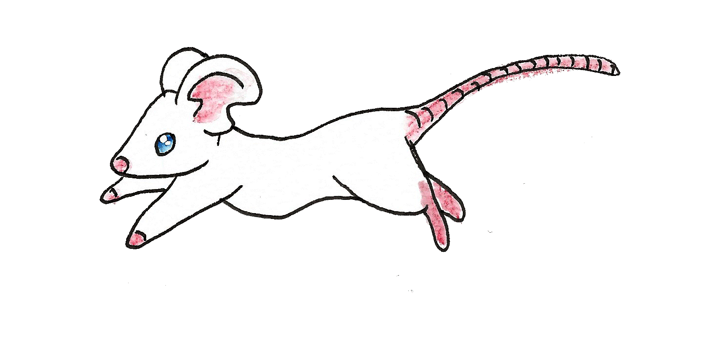


5
2
3
4
1

Slide 4





Slide 5




CÂU HỎI:
Hình b
Hình c
Hình a
Trong các hình trên hình nào là đường gấp khúc?
Hình a
Hình c
Hình b
Không có hình nào

Slide 6
CÂU HỎI:
F
D
Hình bên là hình gì?
G
E
C
B
A
Đường thẳng ABCDEFG
Đường gấp khúc ABCDEFG
Đường thẳng AG
Đường gấp khúc AG

Slide 7
CÂU HỎI:
F
D
Hình bên có mấy đoạn thẳng?
G
E
C
B
A
5
7
1
6

Slide 8
CÂU HỎI:
F
D
Kể tên đoạn thẳng trong hình bên?
G
E
DE, EF, GD
DE, EF, FG
GF, FE, DG
DF, EG, GD

Slide 9
CÂU HỎI:
A
B
E
D
Kể tên 3 điểm thẳng hàng
F
H
C
C, D, H
A, D, H
A, B, F
A, D, E

Slide 10
CHỦ ĐỀ 5
LÀM QUEN VỚI HÌNH PHẲNG
BÀI 28: LUYỆN TẬP CHUNG

Slide 11
MỤC TIÊU
Qua bài học, con nắm được:
Nhận biết được điểm, đoạn thẳng, đường thẳng, đường cong,
đường gấp khúc, ba điểm thẳng hàng thông qua hình ảnh.
Nhận dạng được hình tứ giác thông qua hình ảnh.
Tính được độ dài đường gấp khúc khi biết độ dài các cạnh.
Giải quyết được một số vấn đề thực tiễn liên quan đến 3 điểm
thẳng hàng, tính độ dài đường gấp khúc

Slide 13
1
Đ, S ?
.
.
B
.
C
x
.
.
A
N
E
.
.
.
P
M
D
Trong hình vẽ trên có:
Đoạn thẳng BC.
b) Đường thẳng DE và đường thẳng MN
c) Ba điểm M, N, P thẳng hàng.
d) Đường cong x.
?
Đ
?
Đ
?
S
?
Đ

Slide 14
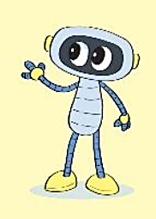
2
Cho 3 điểm M, N, P thẳng hàng.
Kể tên các đoạn thẳng trong hình vẽ sau.
.
.
.
M
N
P
Đoạn thẳng MN , NP , MP

Slide 15
3
Số ?
a) b)
1
2
2
1
?
?
2
Có hình tứ giác Có hình tứ giác
3

Slide 16
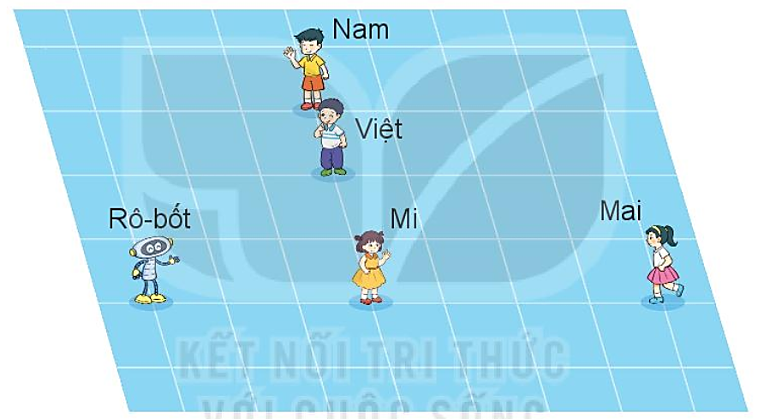
5
Kể tên các nhóm 3 bạn đứng thẳng hàng trong hình vẽ dưới đây.
Nhóm: Nam, Việt, Mi
Nhóm: Rô-bốt, Mi, Mai

Slide 17
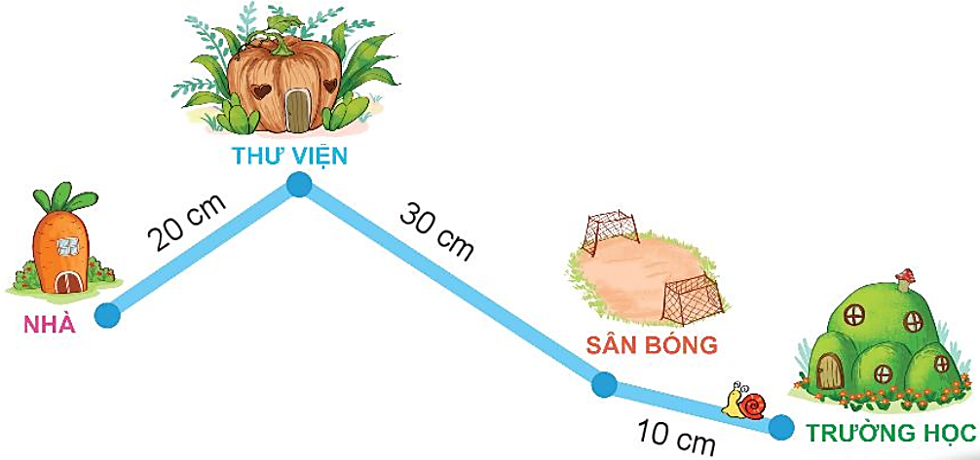

5
Hôm nay, chú ốc sên bò từ trường học đến sân bóng, rồi ghé qua thư viện và trở về nhà. Tính độ dài quãng đường mà ốc sên đã bò.
Độ dài quãng đường mà ốc sên đã bò là:
10 + 30 + 20 = 60 (cm)
Đáp số: 60 (cm)
20cm
30cm
10cm

Slide 18

CHÀO TẠM BIỆT

